Slide 1
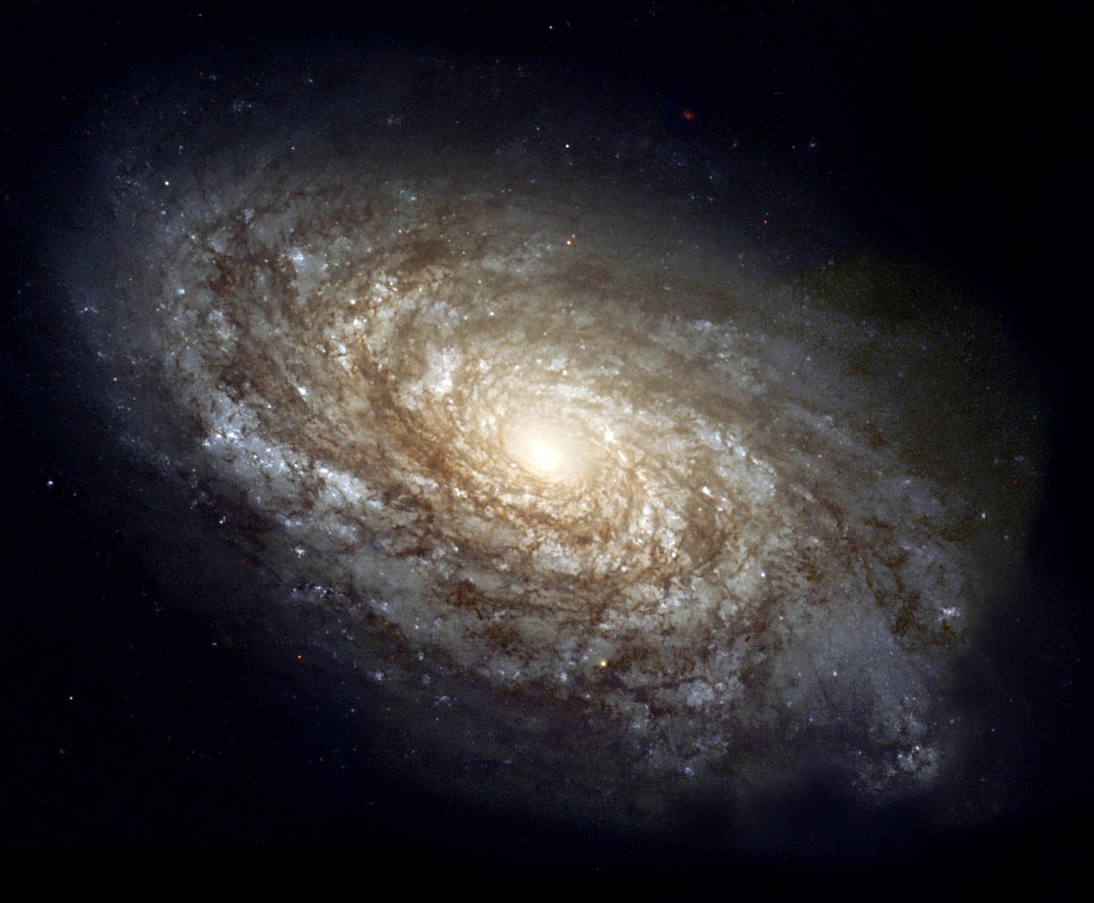
第八章 银河系与河外星系
啊，银河，
真象天国的河在缓缓流淌，
又如美人的肌肤发着幽光。
------归劳默·阿波里纳瑞

Slide 2
银河简介
1.银河系
2.河外星系
3.活动星系
4.星系集团
练习

Slide 3
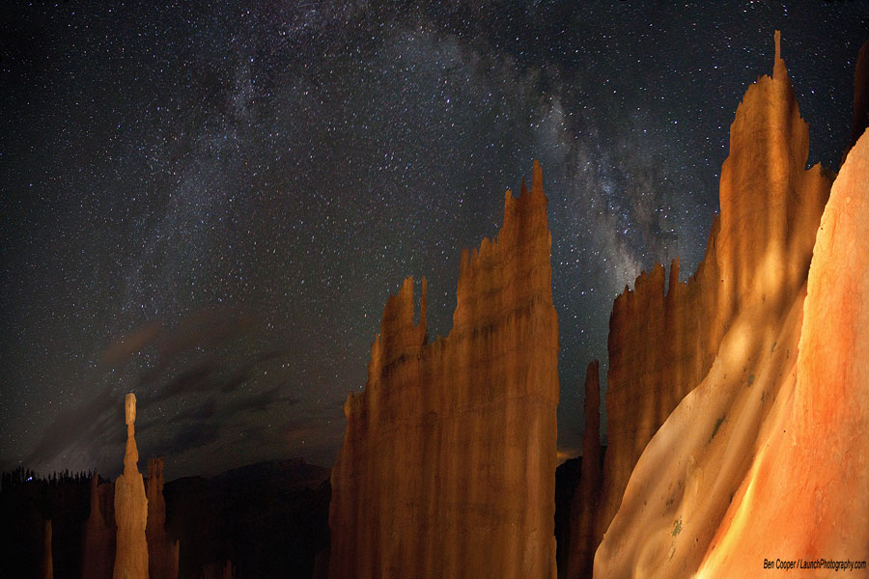
布赖斯峡谷上空的银河

Slide 4
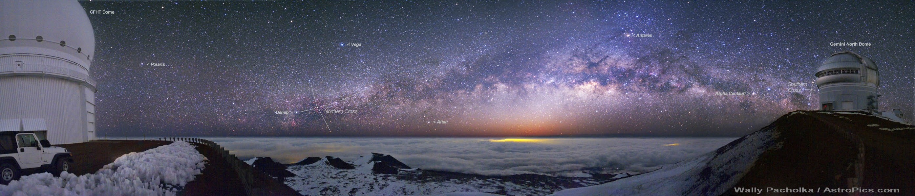
毛那基峰上空的银河全景图

Slide 5
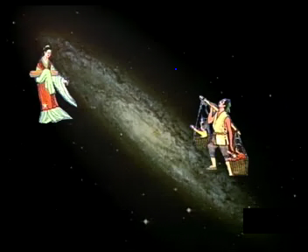
《诗经·小雅·大东》
跂彼织女,
终日七襄,
虽则七襄,
不成报章
睆彼牵牛,
不以服箱

Slide 6
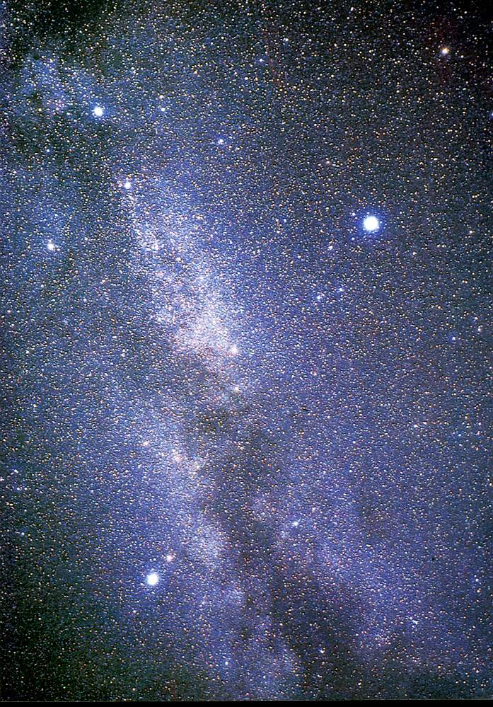
织女星
牛郎星

Slide 7
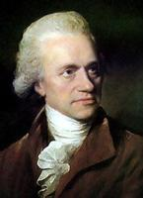
赫歇尔
威廉·赫歇尔爵士，
（1738－1822），
英国天文学家及音乐家，
曾作出多项天文发现，
包括天王星等。
被誉为“恒星天文学之父”

Slide 8
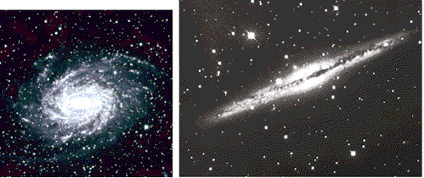
§8.1 银河系
银河系结构

Slide 9
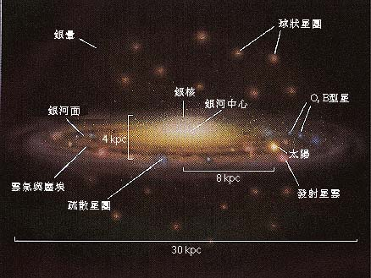

Slide 10
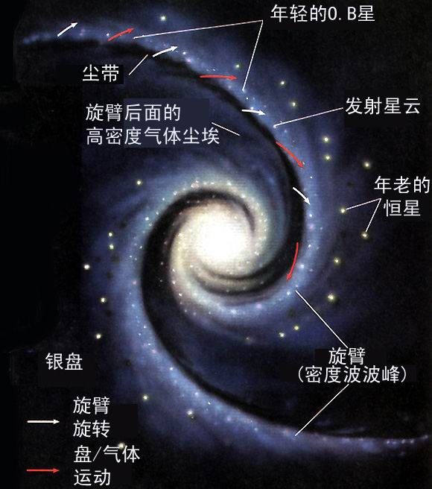
银河系的
旋臂的密度波 解释

Slide 11
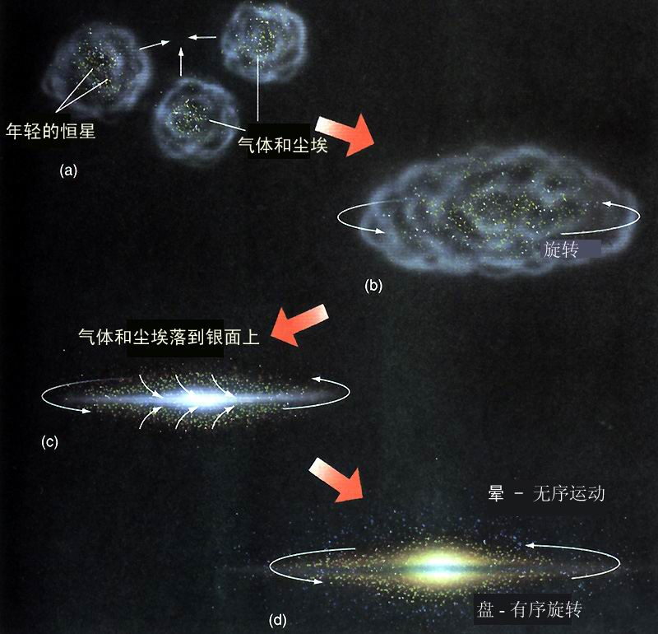
银河系的形成

Slide 12
§8.2 河外星系
一、 河外星系的发现
1750年，英国教士赖特提出银河是恒星系统。
1755年，康德指出旋涡星云的扁平形态是由于转动引起的，它们是和银河类似的“宇宙岛”（island universes)

Slide 13
星云的观测
1781年法国天文学家Charles Messier发表了包含110个星云（其中40个实际上是星系）的The Messier Catalogue。
1800年英国天文学家William Herschel发表包含2500个天体的星表。
1864年John Herschel发表The General Catalogue of Nebulae and Clusters of Stars, 后来演变为包含超过10,000个星系的New General Catalogue.
如仙女星系：M31, NGC224.

Slide 14
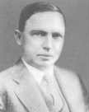
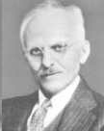
The Great Debate1920年沙普利-柯蒂斯关于宇宙尺度的大辩论
辩论焦点
(1) “旋涡星云”的距离是多远？
(2) “旋涡星云”是恒星系统还是气体云？
“旋涡星云”是银河系内气体云，银河系就是整个宇宙。
宇宙是由无数类似银河系的星系构成的，“旋涡星云”实际上是星系。
Harlow Shapley
Heber D. Curtis

Slide 15
哈勃(E. Hubble)：
河外星系的存在
观测仙女座“星云”中的一颗周期约一月的造父变星，发现它距离地球90万光年（实际是200万光年）。
说明仙女座“星云”在银河系之外

Slide 16
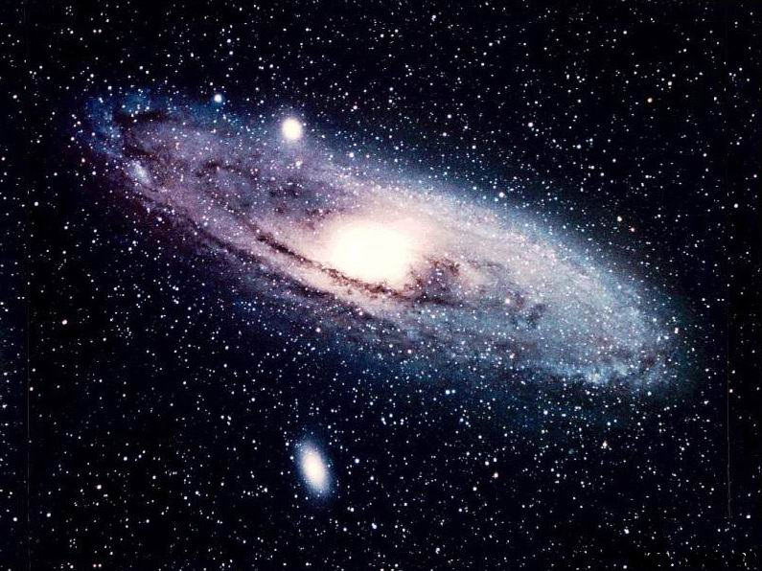
仙女座大星云-M31

Slide 17
星系：
由10⁶到10¹²颗恒星，星际气体和星际尘埃，暗物质等组成的集合体。它们由于引力的束缚作用而聚集在一起。

Slide 18
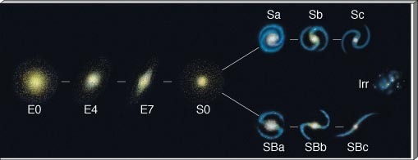
二、星系的哈勃分类
根据星系形态的不同，哈勃首先提出星系可以分为椭圆星系、透镜状星系、旋涡星系、棒旋星系和不规则星系5种类型，称为哈勃分类。
哈勃音叉图

Slide 19
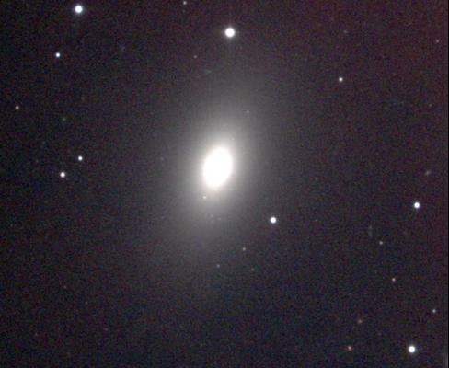
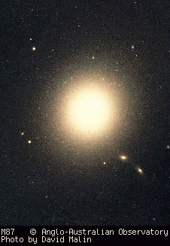
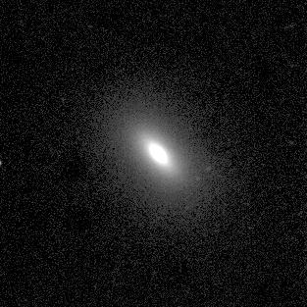
1.椭圆星系（E）
E5 –M59
E1 –M87
E6 –NGC 3377

Slide 20
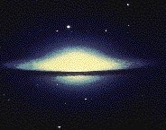
2.旋涡星系（S）
侧视旋涡星系

Slide 21
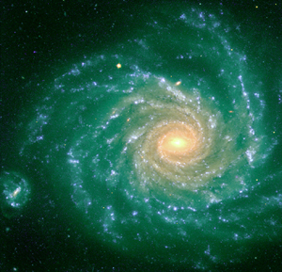
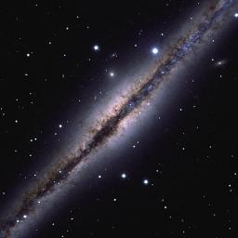
NGC 1232
NGC 891

Slide 22
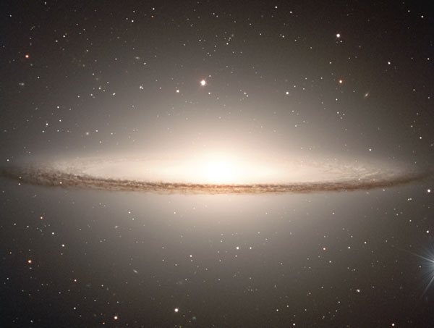
草帽星系M104（Sa）

Slide 23
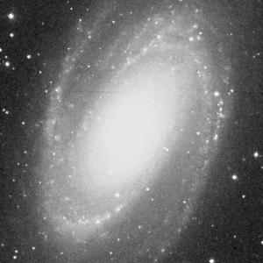
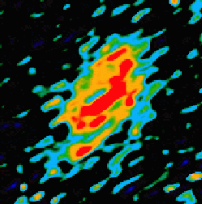
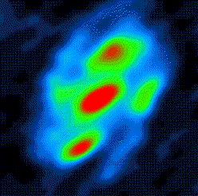
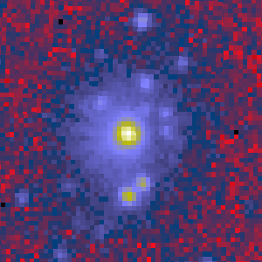
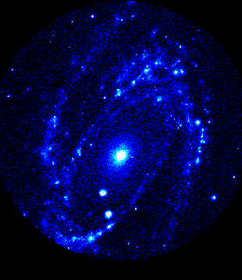
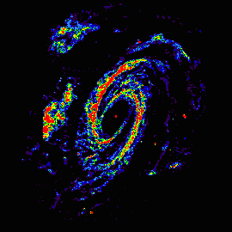
不同波段的旋涡星系M81
光学 中红外 远红外
X射线 紫外 射电

Slide 24
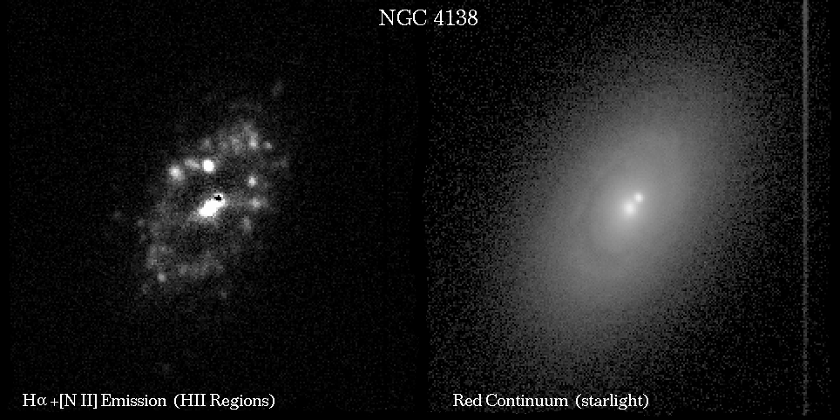
3.透镜状星系（S0）
S0 Galaxy

Slide 25
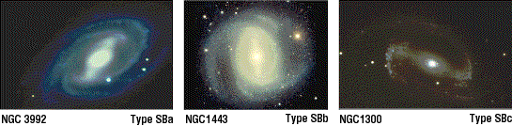
4.棒旋星系（SB）

Slide 26
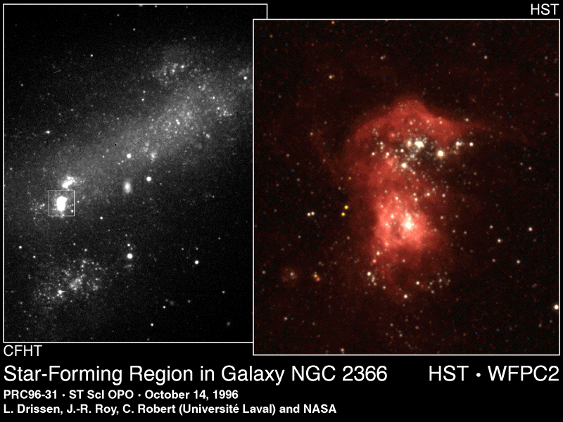
5.不规则星系（irr）
NGC2363(irr)

Slide 27
旋涡/棒旋星系 (S, SB) | 椭圆星系 (E) | 不规则星系(Irr)
由恒星和气体构成的扁盘（包含旋臂和核球）和星系晕。棒旋星系的核心有棒状结构 | 球形或椭球形，除中心核区外无其他结构 | 无明显结构
盘包含年轻和年老的恒星，晕只有年老的恒星 | 只有年老的恒星 | 包含年轻和年老的恒星
盘包含大量气体和尘埃，晕中的气体和尘埃很少 | 没有或很少气体和尘埃 | 富含气体和尘埃
旋臂中有恒星形成过程 | 近10¹⁰ yr没有明显的恒星形成过程 | 强烈的恒星形成过程
盘中的恒星和气体绕星系核心作圆轨道运动， 晕中的恒星绕绕星系核心作无规则轨道运动 | 恒星绕绕星系核心作无规则轨道运动 | 恒星和气体作无规则运动

Slide 28
三、 星系的红移
⬥ 1929年，哈勃根据24颗已知距离和谱线红移的旋涡星系，确定河外星系的视向速度和距离之间有线性关系：
V＝HD（哈勃定律）
其中哈勃常数H＝72±7 kms-1Mpc-1
宇宙中的星系都在以最高可达几分之一光速的巨大速度相互分离。即，宇宙是膨胀的

Slide 29
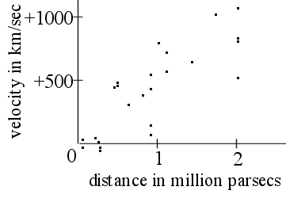

Slide 30
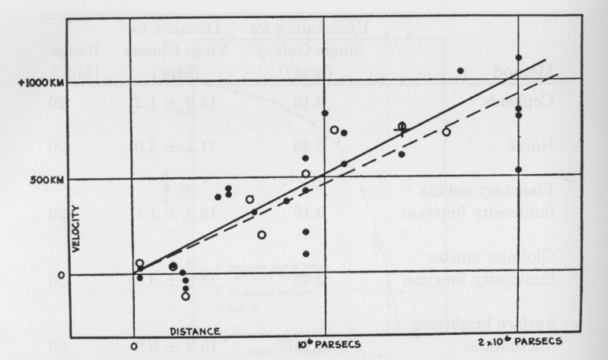
星系越远，视向速度（退行速度）越大

Slide 31
1842年，奥地利物理学家多普勒发现
波源和观测者的相对运动会使观测到的波的频率发生变化，这种现象称为多普勒效应。
由于多普勒效应产生的红移即多普勒红移

Slide 32
在多普勒红移时，
z＝Δλ/λ₀=v/c (v<<c)
其中，v是源相对与观测者在视线方向上的速度，c是光速
⬥ 狭义相对论中，

Slide 33
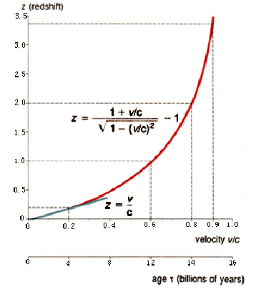

Slide 34
根据哈勃定律，河外天体的退行速度
v＝HD
则宇宙学红移（由宇宙膨胀引起的星系的谱线红移）
z＝Δλ/λ₀=v/c＝HD/c
因此宇宙学红移正比与天体的距离D，天体越远，红移越大。
可利用红移哈勃关系测量遥远的星系和星系团的距离。附：测定天体距离的方法

Slide 35
当z>0.2时，不能使用经典的多普勒公式，必须使用(狭义)相对论性的多普勒公式

Slide 36
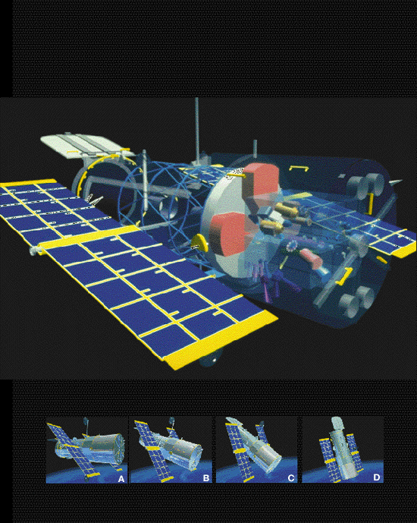
HST
上图为HST
结构图;
下图A,B,C,D为其在轨道上的不同状态。

Slide 37
四、 星系的质量
星系的大小变化很大：
不规则星系，只有银河系的1％－25％；
巨椭圆星系，银河系大小的5倍；
矮椭圆星系，银河系大小的1％

Slide 38
星系的质量是描述星系的最重要物理量之一。并且关系到宇宙整体的密度。
星系质量范围跨度很大，从10⁵M⊙的矮星系，一直到10¹³M⊙以上的巨椭圆星系
(银河系质量1.4x 10¹¹M⊙ )。

Slide 39
测量结果：
正常漩涡星系与椭星圆系质量~ 10¹¹ -10¹² M⊙
不规则星系质量~ 10⁸ -10¹⁰ M⊙
矮椭圆星系质量~ 10⁶ -10⁷ M⊙
星系团质量~ 10¹³ -10¹⁴ M⊙

Slide 40
星系中的暗物质
漩涡星系的自转曲线 → 引力质量比可见质量大3-10倍。
星系团的引力质量大约是可见质量的10-100倍。
宇宙中23%以上的质量来自暗物质.

Slide 41
§8.3 活动星系
活动星系也叫特殊星系，又可叫活动星系核。

Slide 42
活动星系核的特点和分类：
⬥ 星系普遍存在着活动现象（爆发，激波，吸积，喷流，大量恒星产生等）。
⬥ 绝大多数活动规模很小，辐射大部分由恒星发出，主要在光学波段，物理过程处于热平衡状态—正常星系。
⬥ 少部分活动激烈，含有大量非恒星物质，辐射遍布全波段，具有非热辐射性质，物理过程远非热平衡和引力平衡—活动星系

Slide 43
活动星系—星系中存在着激烈的物理过程，如激波、喷流和恒星爆发等，同时伴随着在各种电磁波段的巨大的能量释放。

Slide 44
所有这些激烈的物理过程主要是集中在星系的核心，或者是由核心引发的。
通常也称这类星系为活动星系核（Active Galactic Nuclei,简称AGN）
只要不是专门讨论活动星系本身的结构，两者之间不再严格加以区分

Slide 45
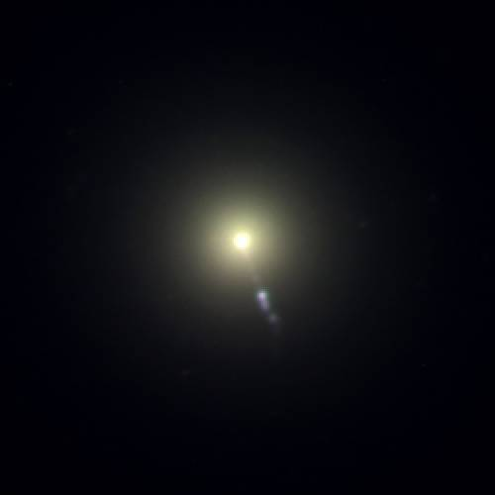
1918年（美）柯蒂斯（Curtis）发现星“云”M87的光学喷流

Slide 46
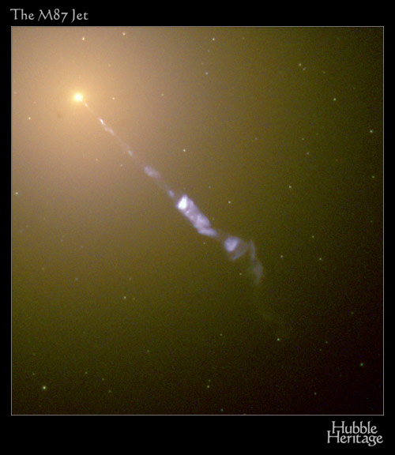

Slide 47
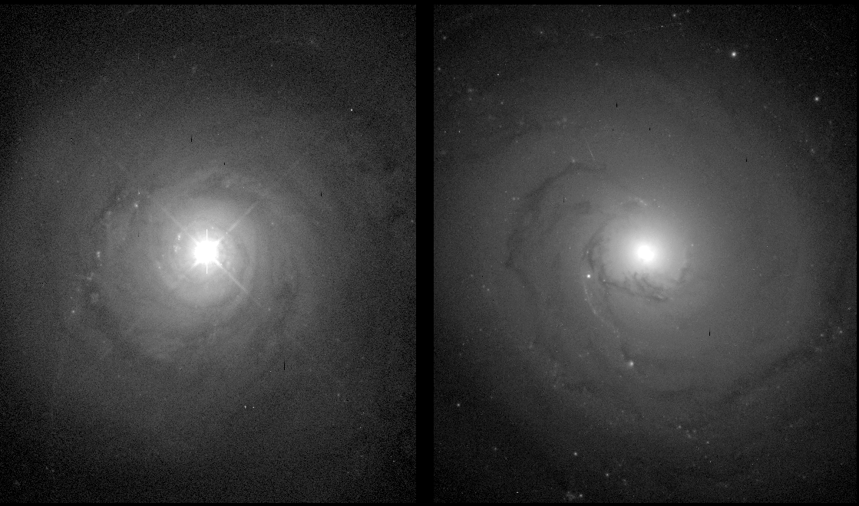
Seyfert NGC 5548
normal galaxy NGC 3277

Slide 48
活动星系核的共同特点
有比正常星系更亮的致密核区
活动星系核往往在所有的电磁波段都有着极高的辐射。一个类星体的辐射光度可以达到普通星系的10^{3—4}倍。
考虑到活动星系核的尺度非常小，在如此大密度的情况下，中心体只能是由黑洞组成的。
对于一个中等光度的活动星系核。要产生如此高的能量，这个黑洞每年要消耗一个太阳质量的物质。
（若一个普通的类星体距离我们和织女星一样远的话，它将比太阳还亮100倍）

Slide 49
主要表现为非恒星的连续谱（如射电、光学、X射线波段等）
辐射范围覆盖全波段，有比正常星系更强的高能辐射
存在原子和离子的发射谱线
连续谱和发射线的强度、偏振和谱形可以有不规则光变（有的几小时到几天，有的1年到几年）
大部分有喷流现象

Slide 50
活动星系核目前还缺乏一个统一、严格的定义。从观测角度，凡属活动星系核都具有这些观测特征中一部分。
一般来说，具有以上全部或部分特征的星系就称做活动星系(核)

Slide 51
活动星系核定量的定义：
从一个半径不到0.1pc的核区，能够持续发出能量W>10³⁸erg/s。其连续辐射从1MeV到100μm，大部分呈幂律谱形式。这类天体统称为活动星系核（AGN）。

Slide 52
活动星系核的分类：
AGN的分类目前没有统一的标准。
在文献中有各种各样的名称。这些名称往往从不同的观测特性出发而定名的，因此各类型之间会相互交叉。

Slide 53
Quasar （专指具有强射电辐射的类星体 ）
QSO（Quasi-Stellar Object） 类星体
Seyfert 1 塞佛特星系1型
Seyfert 2 塞佛特星系2型
Seyfert 1.95 塞佛特星系1.95型
SRG 强射电星系
NLRG 具有窄发射线的射电星系
BLRG 具有宽发射线的射电星系
N galaxy N星系（有亮核的椭圆星系）

Slide 54
BLAZAR 闪偏星系
OVV 具有激烈光变的星系,多指类星体
HPQ 具有高偏振的类星体
BL Lac 蝎虎座BL型天体
核HⅡ区 核具有HⅡ发射线特征的星系
LINER 低电离窄发射线区
Starburst galaxy 星暴星系
Warmer 具有强红外辐射的星系
强IRAS源 具有强红外辐射的星系
MAGN 低光度的活动星系核
……

Slide 55
根据观测波段，AGN可以分为
主要根据射电性质发现的AGN有：
射电类星体、强射电星系、弱射电星系、BLAZAR
主要根据光学辐射特征确定的AGN有：
射电宁静类星体、Seyfert星系、LINERs，核HII区

Slide 56
主要根据红外性质选出的AGN有：
星暴星系，强IRAS源
主要根据X射线性质定出的有：
X射线选类星体、X射线选BL Lac、窄线X射线星系

Slide 57
类星体
20世纪60年代四大天文发现之一。
它们是一种貌似恒星（而非恒星）、辐射很强、光谱线红移很大的天体（目前最大可超过7）。
类星体的发现：
1960年，马修斯和桑德奇，射电源3C48（z=0.367)
1963年，施米特，3C273（Z=0.16）
银河系内的恒星最大红移z=0.002,已发现的类星体的红移至少大一个量级。

Slide 58
类星体的观测特征
1.光谱中都有发射线.
2.许多类星体（不是全部）光谱中有吸收线。
3.大多数类星体的红移大于1，一般星系的红移小于1.
4.光学连续谱与黑体辐射谱不同，具有非热的性质，紫外辐射很强。
5.类星射电源的连续射电谱是幂律谱。
6.“爱因斯坦X射线天文台”和“ROST卫星”记录到很多类星体是x射线辐射源。还发现几十个类星体有ϒ射线辐射.
7.个别的类星体观测到光学喷流，少数有射电喷流.

Slide 59
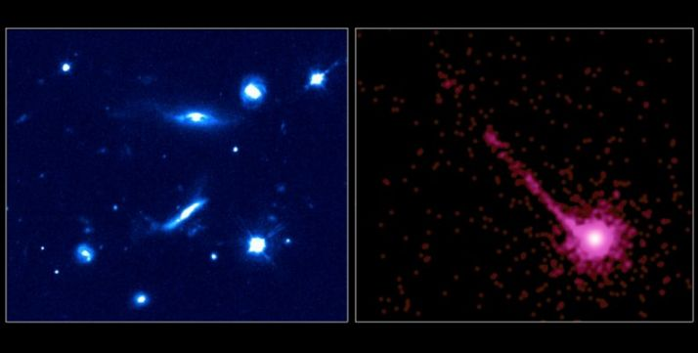
光学
X射线
类星体PKS 1127-145

Slide 60
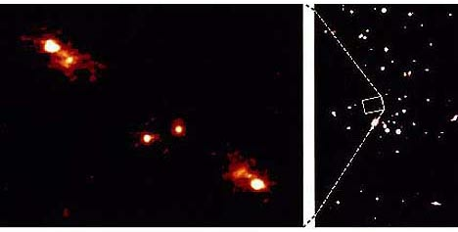
引力透镜
AC114双类星体具有完全相同的谱与红移
类星体AC114

Slide 61
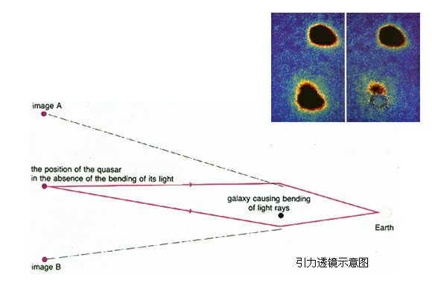
引力透镜
类星体Q0957+561

Slide 62
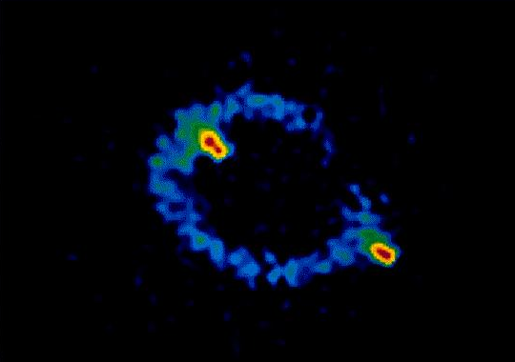
当引力场源、目标源与观测者位于同一直线上时，引力透镜表现为爱因斯坦环。

Slide 63
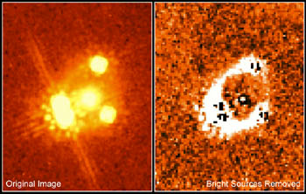
类星体PG 1115+080及其引力透镜引起的环形像

Slide 64
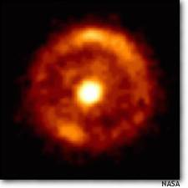
爱因斯坦环

Slide 65
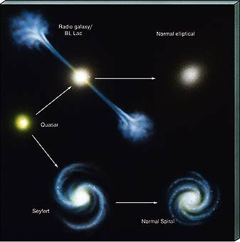
星系的演化
射电星系
椭圆星系
类星体
赛弗特星系
正常旋涡星系
活动性降低
可供消耗的原料减少

Slide 66
§8.4 星系集团

Slide 67
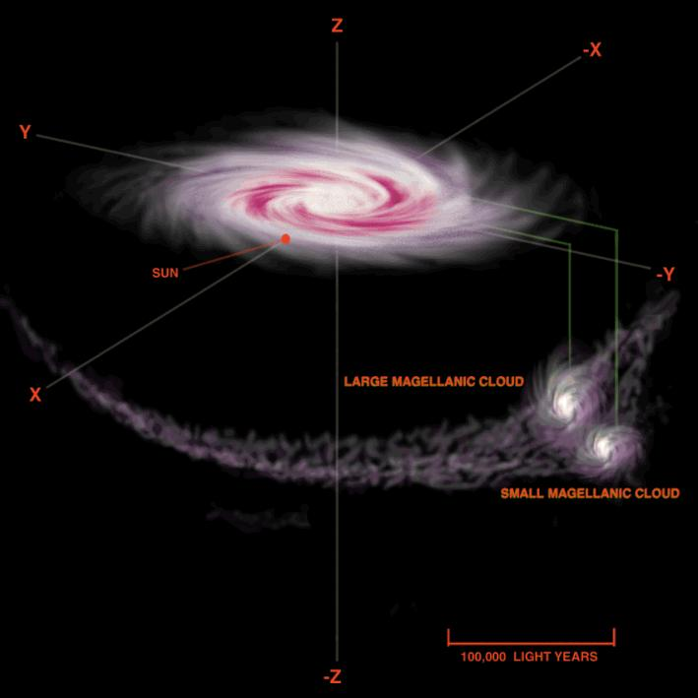
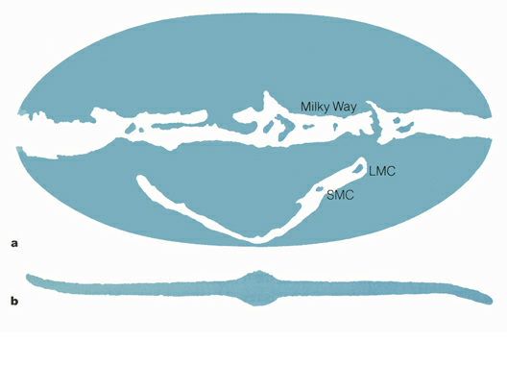
大、小麦哲伦云有一个共同的中性H包层，并向银河系延伸形成麦哲伦流。

Slide 68
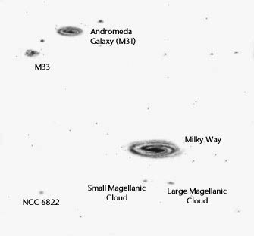
本星系群 (the Local Group)

Slide 69
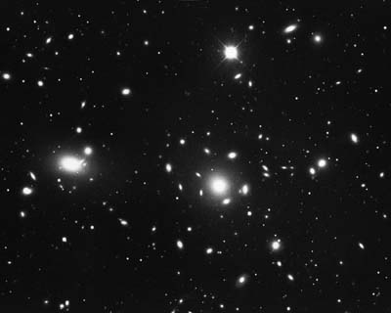
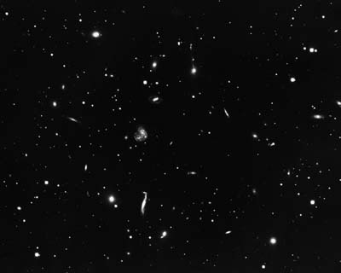
富星系团与贫星系团
后发星系团包含几千个星系
武仙星系团中的星系数目不足100

Slide 70
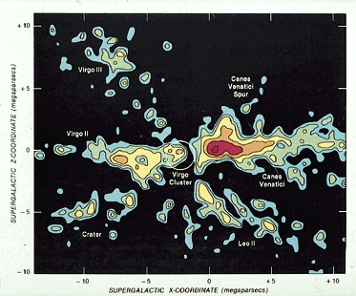
本超星系团

Slide 71
附：测定天体距离的方法
方法 使用范围
激光测距 太阳系内天体
三角视差 100秒差距 （临近恒星）
分光视差 100千秒差距（遥远恒星）
造父变星 15兆秒差距 （星团和临近星系）
红移与哈勃关系 15吉秒差距 （更遥远的星系和星系团）
返回

Slide 72
习题
1.某恒星速度为160.9公里/秒，则其钠线D（波长为5896.16埃）波长将移到何处？
z＝Δλ/λ₀=v/c
2.若天体的速度为 公里/秒，则其钠线D又将移向何处？且此天体距离为多少？（已知哈勃常数H=50kmS⁻¹Mpc⁻¹） v/c=?
3. 某类星体的红移为Z=3.0，问：在哪个波长处可观测到电离K线（3930埃）；此类星体离我们有多远？（已知哈勃常数H=50kmS⁻¹Mpc⁻¹ ）
z＝Δλ/λ_{0 V=Hr}

